Slide 1
ЛЁГКАЯ АТЛЕТИКА
ПРЫЖОК В ДЛИНУ С МЕСТА

Slide 2
Выполни разминку

Slide 3
ЛЁГКАЯ АТЛЕТИКА
ПРЫЖОК В ДЛИНУ С МЕСТА

Slide 4
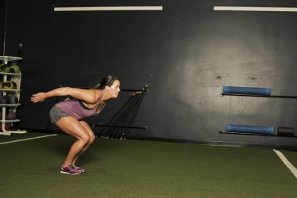
Фазы прыжка в длину с места
1. Подготовка к отталкиванию

Slide 5
2. Отталкивание

Slide 6
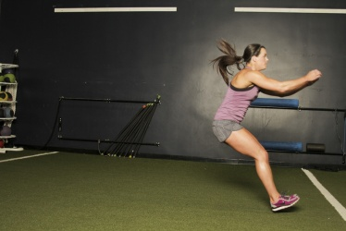
3. Полёт

Slide 7
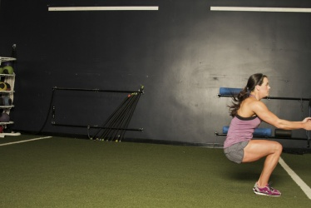
4. Приземление

Slide 8
Техника прыжка в длину с места
Исходное положение перед прыжком – «старт пловца» (ноги полусогнуты, туловище наклонено вперёд, руки отведены назад в стороны). Отталкивание производится обеими ногами до полного их выпрямления в коленных суставах с одновременным выносом рук вперёд и вверх. В полёте ноги сгибаются в коленях и выносятся вперёд. Во время приземления выполняется приседание, руки выносятся вперёд и в стороны, обеспечивая таким образом мягкое и устойчивое приземление.

Slide 9
Ошибки в технике прыжка в длину с места
В исходном положении прыгун находится в глубоком приседе, руки подняты слишком высоко.
При отталкивании прыгун отклоняется от заданной траектории сильно вперёд либо вверх.
Толчок выполняется одной ногой.
В полёте ноги не сгибаются и не подтягиваются к груди.
При приземлении вперёд выносятся ноги.
Прыгун приземляется на носки.

Slide 10
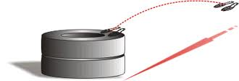
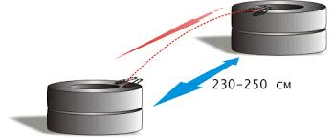
Специальные упражнения для совершенствования
Впрыгивание на разновысокие предметы и спрыгивание с них

Slide 11
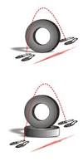
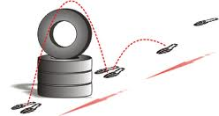
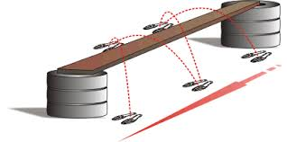
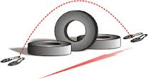
Прыжки через разновысокие предметы

Slide 12
Контрольное испытание (см) (девочки)
Возраст (лет) | Низкий уровень | Средний уровень | Высокий уровень
7 | 119 и ниже | 120-130 | 131 и выше
8 | 124 и ниже | 125-140 | 141 и выше
9 | 134 и ниже | 135-150 | 151 и выше
10 | 139 и ниже | 140-150 | 151 и выше
11 | 149 и ниже | 150-175 | 176 и выше
12 | 154 и ниже | 155-175 | 176 и выше
13 | 159 и ниже | 160-180 | 181 и выше
14 | 159 и ниже | 160-180 | 181 и выше
15 | 162 и ниже | 163-185 | 186 и выше
16 | 169 и ниже | 170-190 | 191 и выше
17 | 169 и ниже | 170-190 | 191 и выше

Slide 13
Контрольное испытание (см) (мальчики)
Возраст (лет) | Низкий уровень | Средний уровень | Высокий уровень
7 | 122 и ниже | 123-135 | 136 и выше
8 | 124 и ниже | 125-145 | 146 и выше
9 | 129 и ниже | 130-150 | 151 и выше
10 | 139 и ниже | 140-160 | 161 и выше
11 | 159 и ниже | 160-180 | 181 и выше
12 | 162 и ниже | 163-180 | 181 и выше
13 | 169 и ниже | 170-190 | 191 и выше
14 | 179 и ниже | 180-195 | 196 и выше
15 | 189 и ниже | 190-205 | 206 и выше
16 | 194 и ниже | 195-210 | 211 и выше
17 | 204 и ниже | 205-220 | 221 и выше

Slide 14
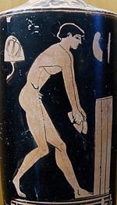
Прыжки в длину в древности
Греческие атлеты прыгали в длину не с разбега, а с места – к тому же с камнями (позже с гантелями) в руках. В конце прыжка спортсмен отбрасывал камни резко назад: считалось, что это позволяет ему прыгнуть дальше. Подобная техника прыжка требовала хорошей координации.

Slide 15
История и рекорды
Дмитрий Милетонович Иоселиани является обладателем 60 союзных республиканских и закавказских рекордов по прыжкам в длину с места. Но в далеком 1930 году 17-летний грузинский юноша стал первым в СССР спортсменом, превысившим мировой рекорд. Результат, прославивший грузинского прыгуна - 3 м 48,2 см.
В 1945 году был назначен директором Грузинского государственного института физкультуры. С 1956 по 1983 Д. М. Иоселиани возглавлял в упомянутом институте кафедру легкой атлетики.
Дмитрий Иоселиани
(1913-1989)

Slide 16
Результаты спортсменов в прыжках в длину c места на Олимпийских Играх.
II – 1900г. ФРАНЦИЯ (ПАРИЖ)
МЕСТО | СПОРТСМЕН | РЕЗУЛЬТАТ | СТРАНА
1 | Ewry Ray | 3.21 | США
2 | Baxter Irving | 3.135 | США
3 | Torcheboeuf Emile | 3.03 | Франция
III - 1904г. США (СЕНТ-ЛУИС)
1 | Ewry Ray | 3.476 | США
2 | King Charles | 3.28 | США
3 | Biller John | 3.26 | США
IV - 1908г ВЕЛИКОБРИТАНИЯ (ЛОНДОН)
1 | Ewry Ray | 3.335 | США
2 | Tsikitiras Konstantin | 3.23 | Греция
3 | Sheridan Martin | 3.225 | США
V - 1912г ШВЕЦИЯ (СТОКГОЛЬМ)
1 | Tsikitiras Konstantin | 3.37 | Греция
2 | Adams Platt | 3.36 | США
3 | Adams Benjamin | 3.28 | США

Slide 17
Задание для самостоятельной работы:
Выполнить тест: https://videouroki.net/tests/866375153/

